Slide 1
Lengua española formación del español
Integrantes :
Bárbara Balboa
Raúl Bustamante
Javiera Tapia
Romina vallejos
Curso :3G
Profesor: Sr. Jaime Gatica Jorquera

Slide 2
ÍNDICE
Periodo de orígenes
Peculiaridades del castellano frente el latín
Enriquecimiento del léxico castellano

Slide 3
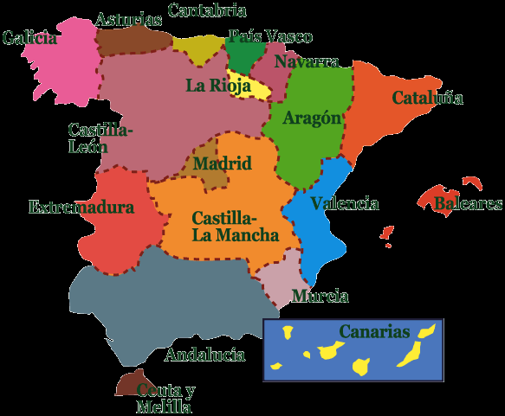
Periodo de orígenes
Desde el inicio de la reconquista se formaron diferentes dialectos ,los cuales eran: gallego ,astur-leones, el castellano, el navarro-aragonés y el catalán.

Slide 4
De estos cinco dialectos, solo tres formas lingüísticas consiguieron desarrollarse y llegar a ser lenguas, pues ampliaron su vocabulario, y establecieron su gramática
Estos fueron gallego ,catalán y el castellano.

Slide 5
El español adquiere mayor importancia y se impone sobre otras lenguas de la península, tanto por su mayor producción literaria, como por la importancia política de su reino con la reconquista contra los árabes.
El castellano es el fruto de la evolución y transformación del latín junto con el aporte de otras lenguas.

Slide 7
Peculiaridades del castellano frente el latín
Las causas semánticas, lingüísticas y culturales por la que todos los hombres y por la que todos los hablantes de una misma comunidad hacen evolucionar su lengua, aunque parten de una misma lengua madre en caso del español el latín.

Slide 8
Las principales características que va tomando el español son :
Transformación de consonante:
se cambia de P a b ,T a D ,K a G
Tenemos ejemplos como :
vita>vida
Formica>hormiga
Transformación de las vocales :
Se crea o se suprimen diptongos
porta>puerta
leite>leche
mortes>muerte

Slide 9
Se pierde el sonido inicial en las palabras:
La F se transforma en H
Ferrum>hierro
Fumu>humo
Facere>hacer
Se crean sonidos y fonemas nuevos:
Nocte>noche
piscis>pez
ligna>leña
se cambia las desinencias de los casos:
En sustitución se aplican preposiciones

Slide 10
Nominativo singular
Rosa-la rosa
Genitivo plural
rosarum-de las rosas
Genitivo singular
Rosae – de la rosa
Dativo plural
Rosio-a las rosas

Slide 11
Se crea un nuevo orden en las frases
sujeto – verbo – complemento
Se utiliza tanto palabras de latín culto, como el vulgar:
latín vulgar caballus –caballo
latín culto equus -equino

Slide 12
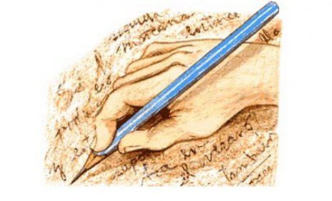
En el siglo X y XV el castellano va evolucionando hasta llegar a encontrar su fisonomía definitiva.
En la época de los reyes católico se impone como el idioma oficial en el reino de España.

Slide 13
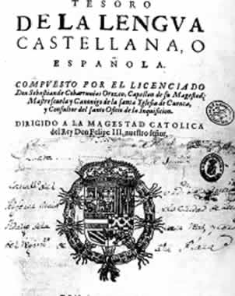
Desde el siglo XVI hasta nuestros días el castellano se va enriqueciendo con aportaciones de otras lenguas como el gallego, catalán, francés, inglés.

Slide 14
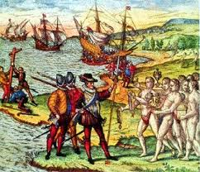
En el comienzo de la conquista americana los españoles trajeron su lengua a nuestro continente, impusieron sus leyes, costumbres, credos, su forma de expresión, en este caso fue el español, sobre todo cuando comenzó a aumentar el número de criollos y mestizos al continente

